Slide 1
Misconcept
Jay Yang
Yves Konings

Slide 2
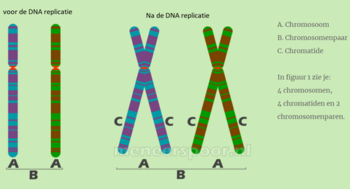
Gekozen misconcept
De leerlingen denken dat één dubbelstreng chromosoom hetzelfde is als een paar homologe chromosomen. En ze denken dat de enkelstrengs chromosomen die ze in de anafase zien, niet-gepaarde chromosomen zijn. De leerlingen verwarren ook het begrip chromosoom. Ze denken dus dat een dubbelstreng chromosoom een chromosomenpaar is of ze denken dat een enkelstreng chromosoom een chromatide is.

Slide 3
Ontstaan misconcept
Leerlingen zien het belang van het ontstaan van een dubbelstreng chromosoom niet in het grote geheel van mitotische celdeling. Als een dubbelstreng chromosoom immers hetzelfde was als een homoloog chromosomenpaar dan zouden er nooit identieke dochtercellen kunnen ontstaan.

Slide 4
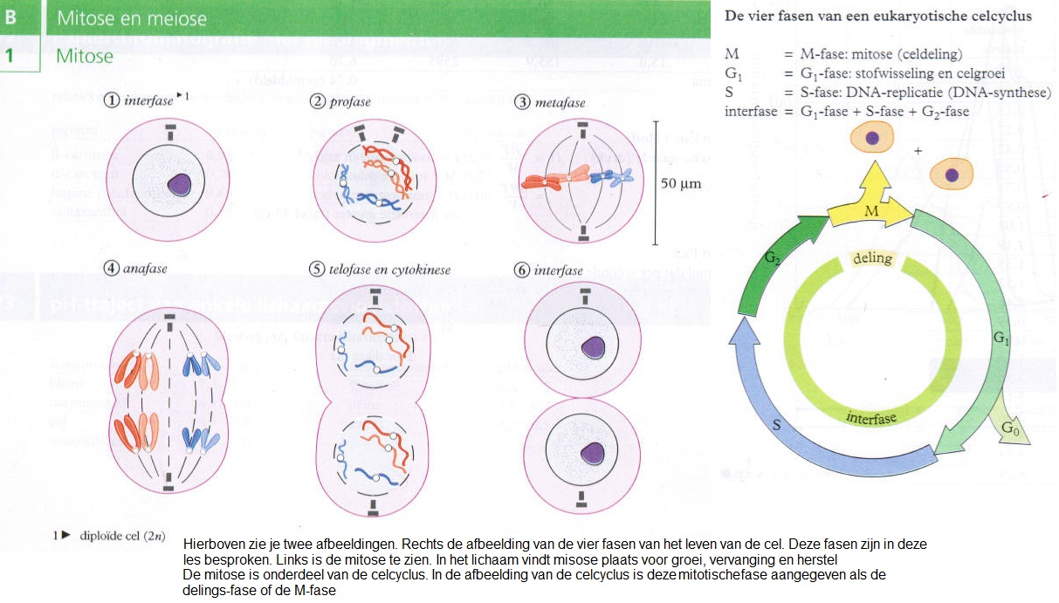
Ontstaan misconcept
Leerlingen realiseren zich niet dat in de profase weergeven in de binas verdubbelde chromosomen weergeven worden. Dit had voorkomen kunnen worden als de enkele chromosomen in de interfase weergeven waren (ondanks deze niet zichtbaar zijn onder de microscoop)

Slide 5
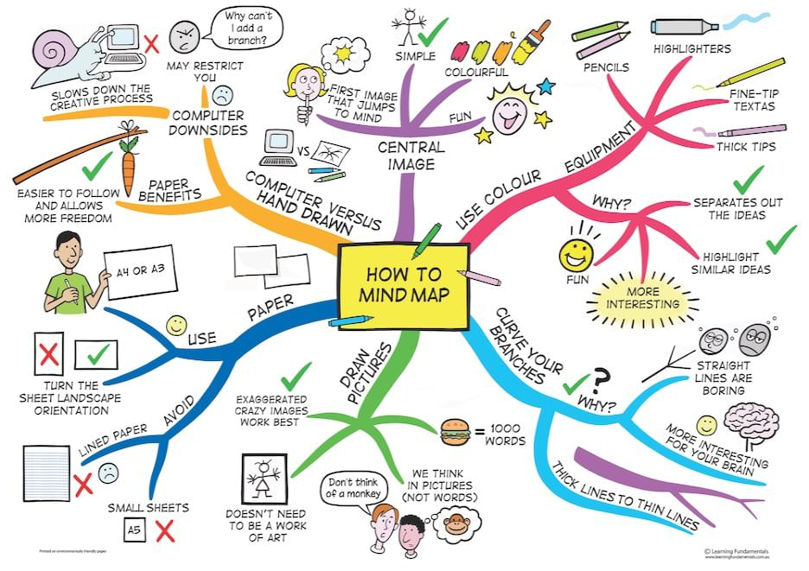
Wegnemen misconcept methode 1
Klassikaal een woordweb maken van mitose waarbij de begrippen enkele chromosomen, dubbele chromosomen, chromatiden en homologe chromosomen aanbod komen
Hier ontstaat een duidelijke begrippen constructie van de zojuist genoemde termen
Bij deze methode wordt nog onvoldoende beeld geschept van het belang van chromosomenparen en dubbele chromosomen in een brede context

Slide 6
Wegnemen misconcept methode 2
De verschillende fase van het mitose proces weergeven op een poster. Hierbij wordt een beeld van de begin en eind situatie van mitose gevormd waarbij het inzicht gevormd wordt dat de eindsituatie van mitose alleen behaald kan worden als de dubbele chromosomen inderdaad dubbele chromosomen zijn en geen gebonden homologe chromosomen

Slide 7
Wegnemen misconcept 2 uitvoering
Een fragment van een leerling die het mitose proces aan de hand van de poster uitlegd (waardoor het misconcept is weggenomen)
https://www.youtube.com/watch?v=j5tO83SWryo

Slide 8
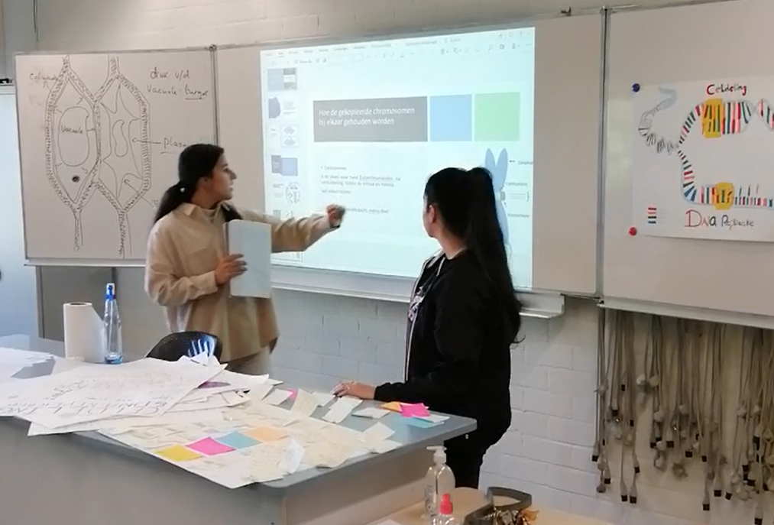
Wegnemen misconcept methode 3
Deze methode borduurt voort op methode twee en speelt in op samenwerking tussen leerlingen en het beheersen van leerstof doormiddel van presenteren. De uitvoerders van de poster opdracht leggen het mitose proces (waarbij het misconcept element aanbod komt) uit aan andere leerlingen. Deze andere leerlingen gaan aan de hand van deze uitleg en met de poster het mitose presenteren aan de rest van de klas

Slide 9
Wegnemen misconcept methode 3 uitvoering
Een fragment van leerlingen die aan de hand van de poster van anderen leerlingen mitose uitleggen (waardoor het misconcept is weggenomen)
https://www.youtube.com/watch?v=y76E59otGdY

